Slide 1
SECRETARIA DE GESTÃO E DESEMPENHO DE PESSOAL
Secretaria Especial de Desburocratização, Gestão e Governo Digital

Slide 2
Catálogo de Soluções da SGP
Mais de 28 soluções para o serviço público

Slide 3
Entregas realizadas em 2019
Sendo 8 entregues só em 2019
Carteira Funcional Digital

Slide 4
Movimentação para compor Força de Trabalho
Busca viabilizar a movimentação dos servidores e empregados de órgãos e entidades da Administração Pública e promover a otimização da força de trabalho.
Alternativa a realização de concursos públicos
Alocação eficaz resulta em maior produtividade do quadro de pessoal
Maior celeridade na recomposição da força de trabalho em situações emergenciais
Cerca de 400 movimentações já realizadas
Modelo replicável para estados e municípios

Slide 5
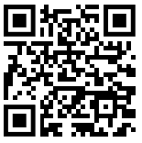
Certificado Digital para Servidores Públicos
Processo simplificado que agiliza e reduz o custo de emissão, possibilitando a utilização da certificação digital pelos servidores, no acesso aos sistemas de governo.
Dispensa a necessidade do “token”
Processo realizado de forma eletrônica, sem o uso de papel
Eliminação dos gastos com deslocamento e otimização do tempo do servidor, que não precisará se ausentar do local de trabalho para obter a certificação
Expectativa de economia aproximada em R$ 0.5 milhão com a substituição de mais de 15 mil certificados, que vencerão entre 2019 e 2024
Economia de R$0.5 milhões
+ de 15 mil certificados que serão substituídos
Modelo replicável para estados e municípios

Slide 6
Sistema de Registro Eletrônico de Frequência – SISREF
Ferramenta com o objetivo de promover o controle de assiduidade e pontualidade dos servidores, estagiários e demais colaboradores.
Registro on line de comparecimento ao trabalho
Eliminação da mao de obra para o trabalho de lançamento das frequências, e do uso de papel para homologação dos pontos
Etapa I
10 órgãos da APF até Julho/2019
+ de 28 mil usuários serão cadastrados
Modelo replicável para estados e municípios

Slide 7
SIGEPE – Legis
Repositório de legislação de gestão de pessoas que possibilita a elaboração, o processamento, a disseminação e o armazenamento de atos normativos, visando transparência e preservação das informações de forma padronizada e unificada.
Desburocratizar e simplificar o processo de publicação de atos normativos, em atendimento aos princípios da transparência e publicidade
Aderência aos padrões do Conselho Nacional de Arquivos (Conarq)
Facilita as buscas de atos normativos de gestão de pessoas
Cerca de 10.500 atos normativos estão hoje disponíveis para consulta
Modelo replicável para estados e municípios

Slide 8
SIGEPE – Mobile
Aplicativo que oferece uma forma prática e ágil para que o servidor, aposentado e pensionista consulte diversas informações, além de um novo canal de comunicação, por meio da Central de Mensagens.
Consulta de pagamento de folha a qualquer momento
Acompanhamento das consignações averbadas no contracheque, evitando fraudes
Economia na produção e envio de contracheques e comprovantes de rendimentos anuais
Atualização imediata de dados cadastrais inconsistentes
4.1
5 milhões de acessos/mês
590 mil usuários
4.5

Slide 9
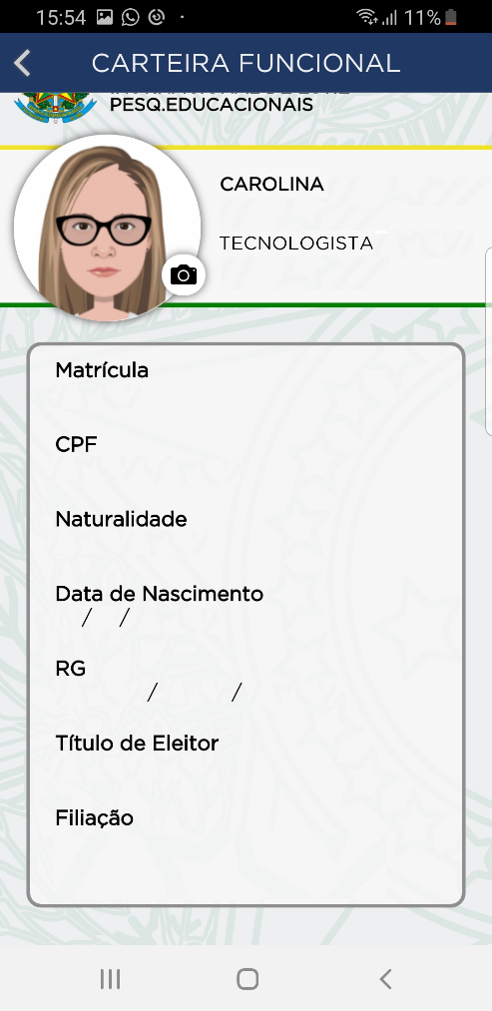
SIGEPE – Carteira Funcional Digital
Aplicativo que disponibiliza a identidade funcional do servidor sempre atualizada, com dados do Sigepe e foto tirada pelo aplicativo, permitindo circulação em todos os Ministérios que utilizem a base SIAPE.
Identidade Funcional sempre atualizada (informações e foto);
Ampliação da acuracidade na identificação do servidor, com a mitigação de fraudes de falsa identidade;
Redução de custo na emissão de identidades funcionais - física; 40 mil usuários desde 21 de maio de 2019
+ 40 mil usuários

Slide 10
Desafio – a necessária modernização da gestão pública
Flexibilidade e mobilidade
Simplificação e racionalização
Foco no resultado, não no processo
Verdadeira gestão de desempenho
Incentivos adequados e estimulantes
Atração de talentos

